Slide 1

Ф. И. Тютчев
(05.12.1803-27.07.1873)
215 лет со дня рождения
Ни у домашнего простого камелька,
Ни в шуме светских фраз и суеты салонной
Нам не забыть его, седого старика,
С улыбкой едкою, с душою благосклонной!
онлайн-путешествие
Библиотека ГАПОУ БМТ

Slide 2

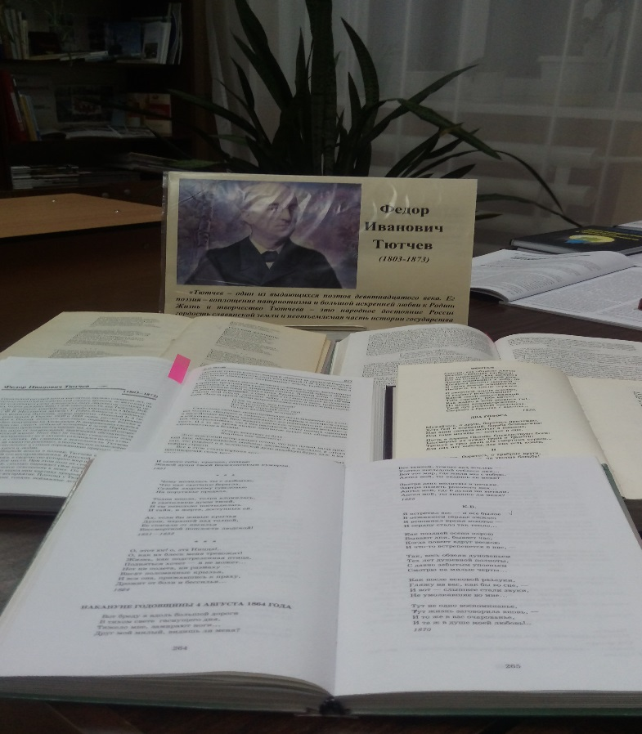
Гениальный русский поэт и мыслитель прожил семьдесят лет, но мало кому из русских художников слова доводилось быть свидетелем стольких необычных, подчас роковых минут действительности, как Ф.И. Тютчеву. Война 1812 года, восстание декабристов, служба дипломатом в Мюнхене, общение с Ф.В. Шеллингом, дружба с Г. Гейне, близость к «любомудрам», гибель великого Пушкина, пожар парохода «Николай I» и гибель жены, революции в Европе 1830 и 1848 годов, русско-турецкая война, реакция в России, польское восстание, поражение России в Крымской войне, покушение на Александра II, напряженная служба в цензурном ведомстве, смерть любимой женщины и детей, Парижская коммуна… Поэт был не только свидетелем этих событий: он остро воспринимал их и активно откликался на них в своих стихах, письмах и статьях. Всего им написано около 400 стихотворений, причем пять шестых из них посвящены природе.
Роговер, Е.С. Русская литература XIX века: учебное пособие / Е.С. Роговер. – СПб., М.: САГА, ФОРУМ, 2008. – С.276-294.
Лебедев, Ю.В. Русская литература XIX века. 10 класс: учебник. В 2 ч. Ч.2 / Ю.В. Лебедев. – 2-е изд. – М.: Просвещение, 2001. – С.161-170.
Хрестоматия по литературе для средней школы: учебное пособие для 10-11 классов / Сост. Э.Н. Аламдарова и др. – Астрахань: Изд. АПИ; Челябинск: УралLTD, 1997. – С.4-10.
Русская литература XIX века. 10 класс: Хрестоматия для общеобразовательных учреждений / под ред. Г.Н. Ионина. – М.: Мнемозина, 2000. – С.251-268.
Хрестоматия по литературе. 10-11 классы. В 2 кн. Кн.1 / Сост. Н.Е. Кутейникова. – М.: Ламанд Энтерпрайсиз, 1999.- С.594-601.

Slide 3
Ф.И. Тютчев (05.12.1803 г.) родился в Орловской губернии в стародворянской семье среднего достатка, где сильны были патриархальные начала. Детство Федор провел в Орловской губернии, а затем в Москве и Подмосковье. Именно из детства вынес Тютчев тонкую и восприимчивую любовь к природе, острое чувство русской истории, все богатство живого великорусского языка и все оттенки национального характера.

Slide 4

Отец, Иван Николаевич, был человеком глубоко образованным, окончившим основанный Екатериной II Греческий корпус, сначала служил в гвардейском полку, затем перешёл на гражданскую службу, где получил чин надворного советника. Он не стремился к служебной карьере, был радушным и добросердечным хозяином-помещиком, мягким по характеру и пользовался всеобщим уважением.

Slide 5
Воспитанием и образованием сына занималась преимущественно мать, что мальчику явно шло на пользу. Мать – Екатерина Львовна (в девичестве Толстая) женщина замечательного ума, широко образованная, чуткая, отзывчивая, прекрасно понимающая цену образованию, дала своим детям возможность получить светское воспитание.
        На белом свете женщина живет одна,
        И красота души ее ничем неоценима.
        Она добра, надежна, сердцем молода,
        А с блеском глаз ее и солнце несравнимо.
        Та женщина одна вскормила двух детей,
        Для них жила и молодость свою не пощадила,
        Я всей душой бескрайне предан ей,
        Любовь и доброту она лишь им дарила.
        Я знаю, жизнь моя ничтожна и мала
        Хоть чем-то с ней отчасти расплатиться.
        И сколько б не творил на этом Свете я добра,
        Мне с красотой души ее и близко не сравниться.

Slide 6
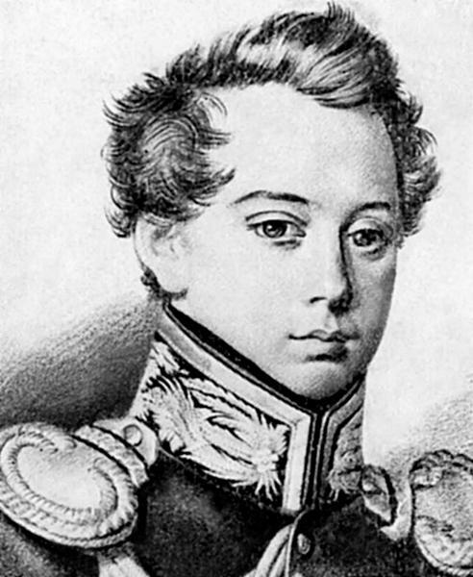
У Тютчева рано обнаружил необыкновенные дарования и способности к учению. Он получил хорошее домашнее образование, которым с десяти лет руководил Раич, поэт-переводчик, знаток классической древности и итальянской литературы.
Под влиянием учителя мальчик рано приобщился к литературному творчеству и уже в 16 лет поступил на словесное отделение Московского университета, где изучал литературу, историю искусства, археологию.
В студенческие годы Тютчев много читает, участвует в литературной жизни университета. В 1821 году Федор Иванович блестяще окончил университет.

Slide 7
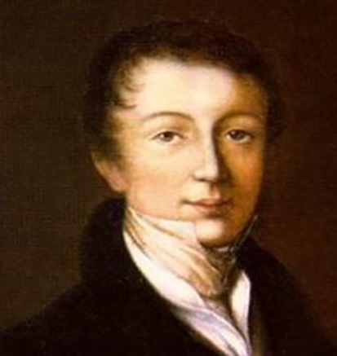
«На камень жизни роковой»
На камень жизни роковой
Природою заброшен,
Младенец пылкий и живой
Играл – неосторожен,
Но Муза сирого взяла
Под свой покров надежный,
Поэзии разостлала
Ковер под ним роскошный.
‎Как скоро Музы под крылом
Его созрели годы –
Поэт, избытком чувств влеком,
Предстал во храм Свободы, -
Но мрачных жертв не приносил,
Служа ее кумиру, -
Он горсть цветов ей посвятил
‎И пламенную лиру.
Еще другое божество
Он чтил в младые лета, -
Амур резвился вкруг него
И дани брал с поэта.
Ему на память стрелку дал,
И в сладкие досуги
Он ею повесть начертал
Орфеевой супруги.
И в мире сем, как в царстве снов,
Поэт живет, мечтая, -
Он так достиг земных венцов
И так достигнет Рая…
‎Ум скор и сметлив, верен глаз,
Воображенье – быстро…
А спорил в жизни только раз —
На Диспуте Магистра.

Slide 8

В 1821 году, окончив словесное отделение историко-филологического факультета, Тютчев поступает на дипломатическую службу. В 1822—1837 годах он состоит при русской миссии в Мюнхене, Баварии, а в 1837—1839 годах — в Турине.
За границей Тютчеву предстоит провести 22 года!
В Мюнхене знакомится с учеными, литераторами, художниками. Изучает немецкую философию и поэзию.
Переводит на русский язык стихотворения Гейне, Гете, Шиллера и других европейских поэтов.
Как поэт Тютчев сложился к концу 20-х годов. Весной 1836 года Тютчев переслал несколько десятков своих стихотворений И.С. Гагарину в Петербург. А тот опубликовал их в пушкинском «Современнике» под заголовком «Стихи, присланные из Германии» и за подписью Ф.Т. Печатается в русских журналах «Галатея», «Северная лира».

Slide 9
«Два демона ему служили»
Два демона ему служили,
Две силы чудно в нем слились:
В его главе – орлы парили,
В его груди – змии вились...
Ширококрылых вдохновений
Орлиный, дерзостный полет,
И в самом буйстве дерзновений
Змииной мудрости расчет.
Но освящающая сила,
Непостижимая уму,
Души его не озарила
И не приблизилась к нему...
Он был земной, не божий пламень,
Он гордо плыл – презритель волн, –
Но о подводный веры камень
В щепы разбился утлый челн.

Slide 10
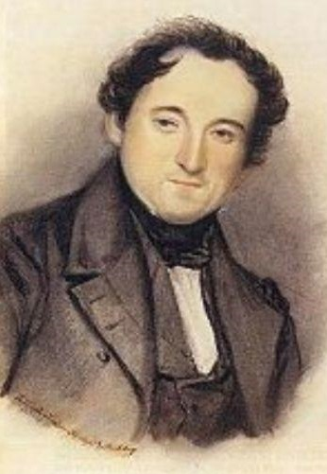
Осенью 1844 года Тютчев с семьей возвращается на Родину. Он — старший цензор министерства иностранных дел. В Петербурге сразу завоевывает репутацию блестящего собеседника, любимца салонов. С конца сороковых годов начинается новый подъем лирического творчества поэта.
Поэзия Ф.И. Тютчева многогранна.
Природа, любовь, родина, философские раздумья
о смысле жизни,
поэт и поэзия, христианство
– все это темы его творчества

Slide 11
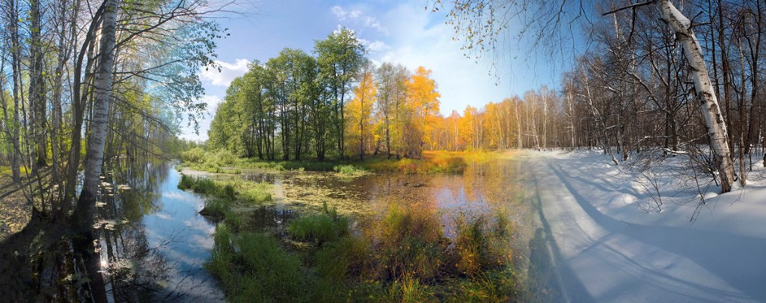
Природа в поэзии
Федора Ивановича Тютчева

Slide 12
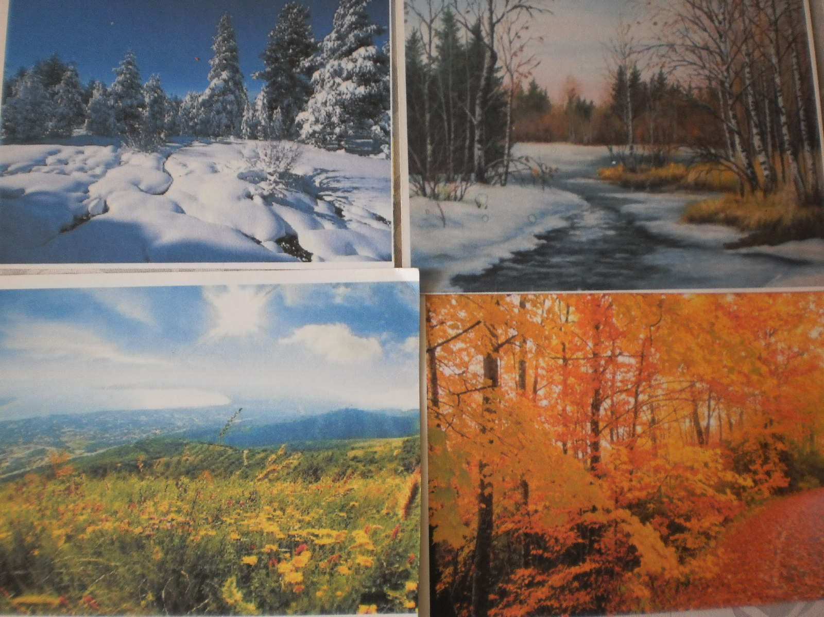
Тютчев неповторимо запечатлел в своих стихотворениях все четыре времени года. Мы видим и слышим звуки природы от апрельского бурного таяния снегов до тёплых, майских дней
Более всего поэта привлекала весна, как торжество жизни над увяданием, как символ обновления мира.
Тютчевское лето часто грозовое. Место действия – земля и небо, они же – главные персонажи, гроза – это их сложные и противоречивые отношения.

Slide 13
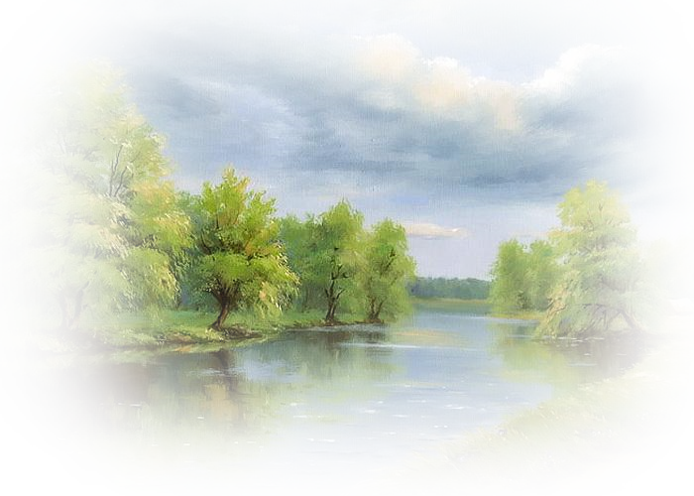
В русской лирике до Тютчева не было художника, в творчестве которого мир природы занимал бы такое значительное место. При этом поэт не столько изображает тот или иной пейзаж, сколько выражает свое переживание в связи с ним, свое неравнодушное отношение к нему.
Как сладко дремлет сад темнозеленый,
Объятый негой ночи голубой,
Сквозь яблони, цветами убеленной,
Как сладко светит месяц золотой!..
Таинственно, как в первый день созданья,
В бездонном небе звездный сонм горит,
Музыки дальной слышны восклицанья,
Соседний ключ слышнее говорит…
На мир дневной спустилася завеса,
Изнемогло движенье, труд уснул…
Над спящим градом, как в вершинах леса,
Проснулся чудный, еженочный гул…
Откуда он, сей гул непостижимый?..
Иль смертных дум, освобожденных сном,
Мир бестелесный, слышный, но незримый,
Теперь роится в Хаосе ночном?..

Slide 14
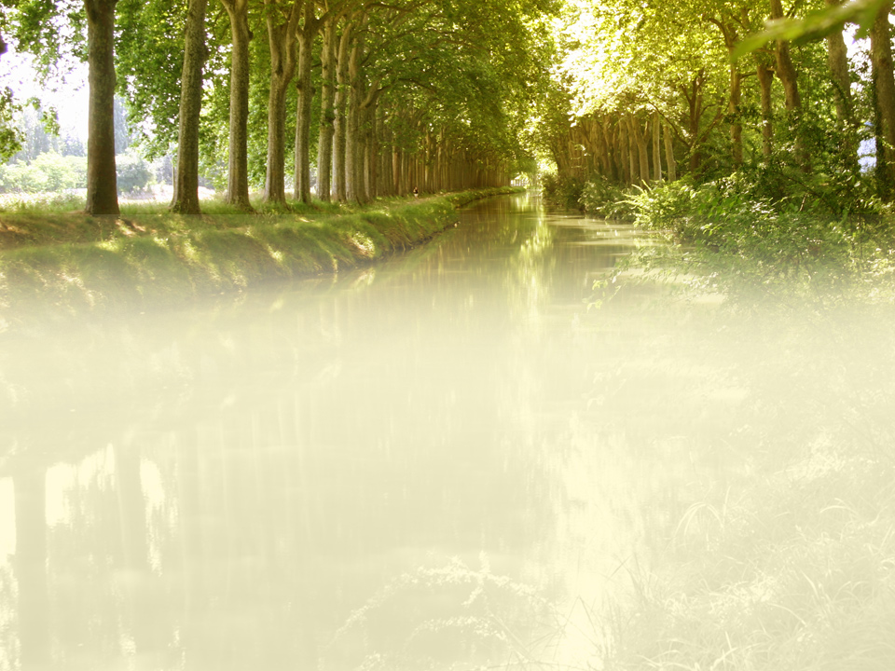
Тютчев прозревает в природе живую, божественную сущность мира. Полдень в стихах Тютчева «лениво дышит», небесная лазурь «смеется», осенний вечер озарен «кроткою улыбкой увяданья». Природа живет страданиями и радостями человека, а человек – страданиями и радостями природы.
    Как весел грохот летних бурь,
    Когда, взметая прах летучий,
    Гроза, нахлынувшая тучей,
    Смутит небесную лазурь
    И опрометчиво-безумно
    Вдруг на дубраву набежит,
    И вся дубрава задрожит
    Широколиственно и шумно!..
    Как под незримою пятой,
    Лесные гнутся исполины;
    Тревожно ропщут их вершины,
    Как совещаясь меж собой, —
    И сквозь внезапную тревогу
    Немолчно слышен птичий свист,
    И кой-где первый желтый лист,
    Крутясь, слетает на дорогу…
«Полдень»
Лениво дышит полдень мглистый,
Лениво катится река;
И в тверди пламенной и чистой
Лениво тают облака.
И всю природу, как туман,
Дремота жаркая объемлет,
И сам теперь великий Пан
В пещере нимф покойно дремлет.

Slide 15
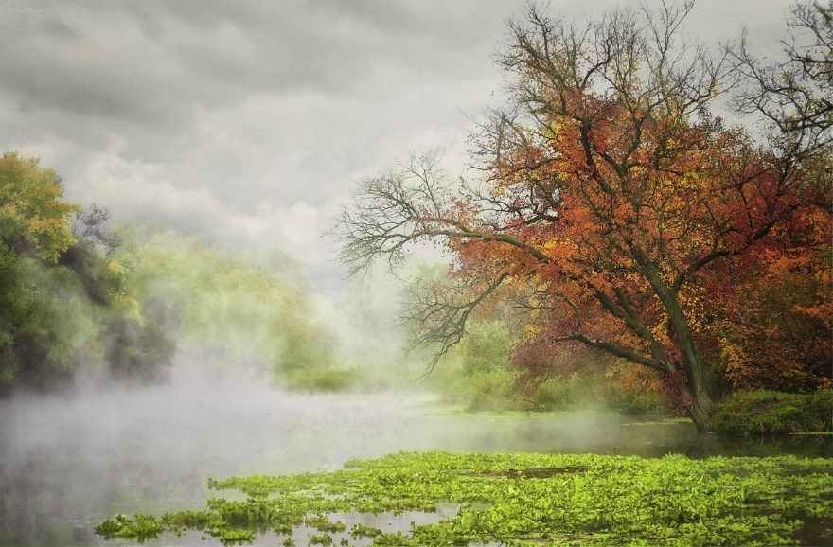
Осень
Есть в светлости осенних вечеров
Умильная, таинственная прелесть:
Зловещий блеск и пестрота дерев,
Багряных листьев томный, легкий шелест,
Туманная и тихая лазурь
Над грустно-сиротеющей землею,
И как предчувствие сходящих бурь,
Порывистый, холодный ветр порою,
Ущерб, изнеможенье – и на всем
Та кроткая улыбка увяданья,
Что в существе разумном мы зовем
Божественной стыдливостью страданья.

Slide 16
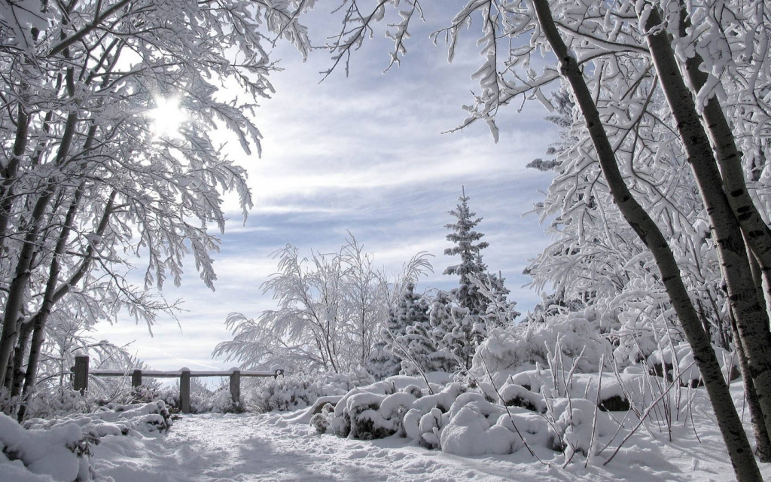
ЗИМА
    Чародейкою Зимою
    Околдован, лес стоит —
    И под снежной бахромою,
    Неподвижною, немою,
    Чудной жизнью он блестит.
    И стоит он, околдован,-
    Не мертвец и не живой —
    Сном волшебным очарован,
    Весь опутан, весь окован
    Легкой цепью пуховой…
    Солнце зимнее ли мещет
    На него свой луч косой —
    В нем ничто не затрепещет,
    Он весь вспыхнет и заблещет
    Ослепительной красой.

Slide 17
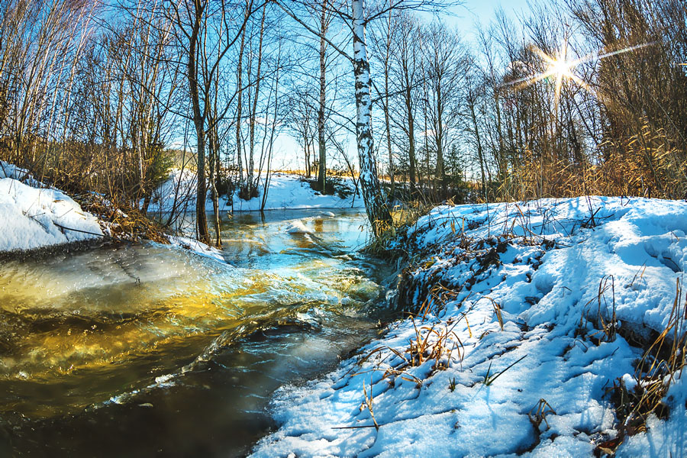
ВЕСНА
Еще земли печален вид,
А воздух уж весною дышит,
И мертвый в поле стебль колышет,
И елей ветви шевелит —
Еще природа не проснулась,
Но сквозь редеющего сна
Весну послышала она
И ей невольно улыбнулась…
Душа, душа, спала и ты…
Но что же вдруг тебя волнует,
Твой сон ласкает и целует
И золотит твои мечты?..
Блестят и тают глыбы снега,
Блестит лазурь, играет кровь…
Или весенняя то нега?..
Или то женская любовь?..

Slide 18
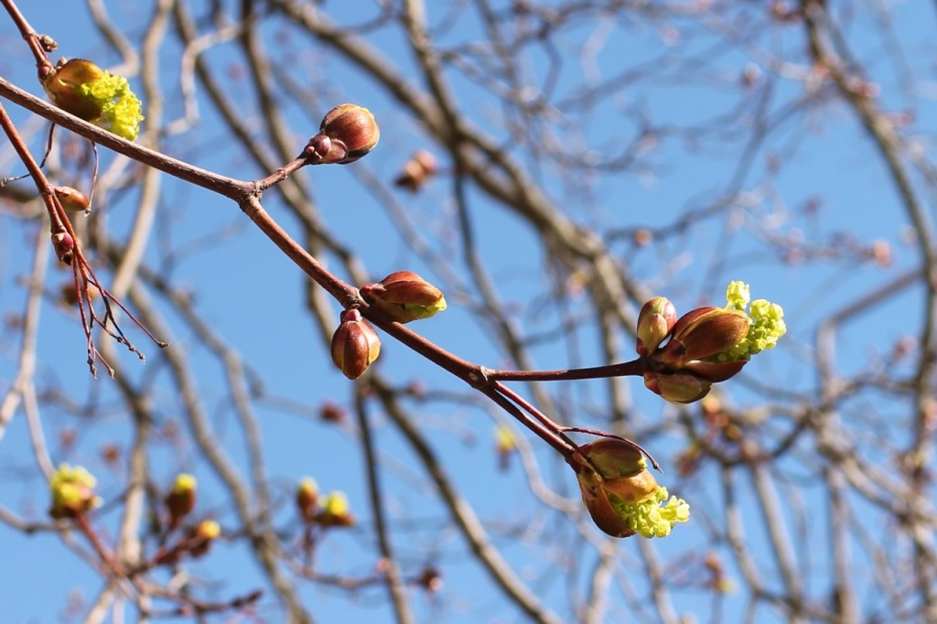
Лист зеленеет молодой -
  Смотри, как листьем молодым
  Стоят обвеяны березы
  Воздушной зеленью сквозной,
  Полупрозрачною, как дым…
  Давно им грезилось весной,
  Весной и летом золотым, —
  И вот живые эти грезы,
  Под первым небом голубым,
  Пробились вдруг на свет дневной…
  О, первых листьев красота,
  Омытых в солнечных лучах,
  С новорожденною их тенью!
  И слышно нам по их движенью,
  Что в этих тысячах и тьмах
  Не встретишь мертвого листа!..

Slide 19
Тему любви и образ возлюбленной женщины Тютчев сумел поднять на туже художественную высоту, что и тему природы, личности и мира.
Глубоким драматизмом, напряженностью и неизменной философичностью отмечена любовная лирика Тютчева. Любовь у Тютчева трагична еще и потому, что она обещает человеку больше, чем в состоянии вместить его смертная природа. Находясь под высоким напряжением любовного чувства, человек не выдерживает и сгорает в нем…
Любовная лирика
Ф.И. Тютчева

Slide 20
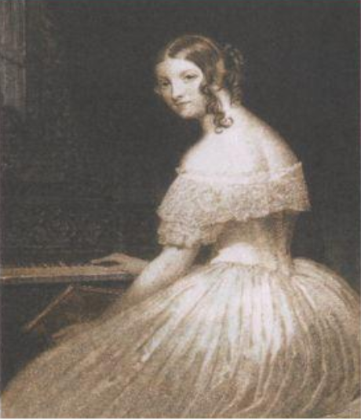
Тютчев посвятил стихотворение «Я помню время золотое…» первому увлечению юности - Амалии Лерхенфельд (в замужестве баронесса Крюденер).
С ней он познакомился в 1823 году находясь в Мюнхене. А позднее написал стихотворение «Я встретил вас и все былое…» ставшее популярным романсом.
«Я помню время золотое»
Я помню время золотое,
Я помню сердцу милый край.
День вечерел, мы были двое;
Внизу, в тени, шумел Дунай.
И на холму, там, где, белея,
Руина замка вдаль глядит,
Стояла ты, младая фея,
На мшистый опершись гранит,
Ногой младенческой касаясь
Обломков груды вековой;
И солнце медлило, прощаясь
С холмом, и замком, и тобой.
И ветер тихий мимолетом
Твоей одеждою играл
И с диких яблонь цвет за цветом
На плечи юные свевал.
Ты беззаботно вдаль глядела…
Край неба дымно гас в лучах;
День догорал; звучнее пела
Река в померкших берегах.
И ты с веселостью беспечной
Счастливый провожала день;
И сладко жизни быстротечной
Над нами пролетала тень.

Slide 21
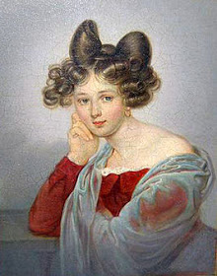
Два великолепных стихотворения о любви Тютчев посвятил своей первой жене – Элеоноре (урожденной графине Ботмер)
Еще томлюсь тоской желаний,
Еще стремлюсь к тебе душой —
И в сумраке воспоминаний
Еще ловлю я образ твой...
Твой милый образ, незабвенный,
Он предо мной, везде, всегда,
Недостижимый, неизменный, —
Как ночью на небе звезда...
Элеонора, первая жена Тютчева стала матерью его любимых дочерей, но, спасая их на тонувшем корабле «Николай I», заболела и умерла спустя несколько месяцев в 1838 году. Тютчев был так ошеломлен смертью жены, что, проведя ночь около ее гроба, поседел от горя.

Slide 22
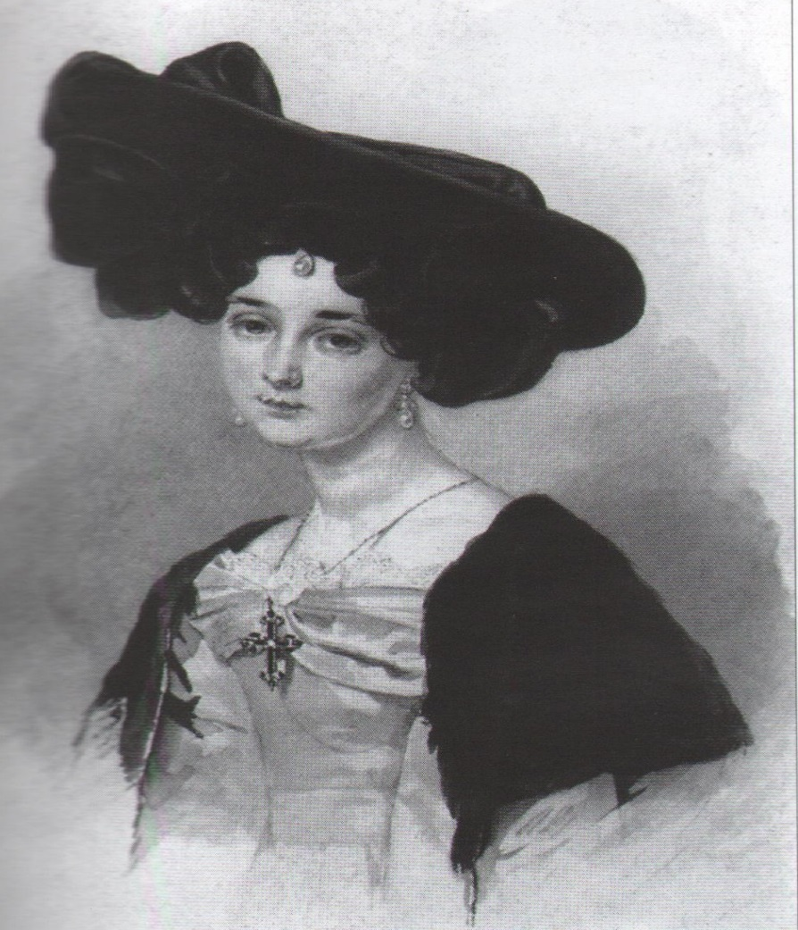
Мотивы ночи, тьмы и дня, солнечного света контрастно звучат и в другом стихотворении, адресованном Элеоноре,
- «В часы, когда бывает…»
  В часы, когда бывает
  Так тяжко на груди,
  И сердце изнывает,
  И тьма лишь впереди;
  Без сил и без движенья,
  Мы так удручены,
  Что даже утешенья
  Друзей нам не смешны,-
  Вдруг солнца луч приветный
  Войдет украдкой к нам
  И брызнет огнецветной
  Струею по стенам;
  И с тверди благосклонной,
  С лазуревых высот
  Вдруг воздух благовонный
  В окно на нас пахнет...
  Уроков и советов
  Они нам не несут,
  И от судьбы наветов
  Они нас не спасут.
  Но силу их мы чуем,
  Их слышим благодать,
  И меньше мы тоскуем,
  И легче нам дышать...
  Так мило-благодатна,
  Воздушна и светла,
  Душе моей стократно
  Любовь твоя была.

Slide 23
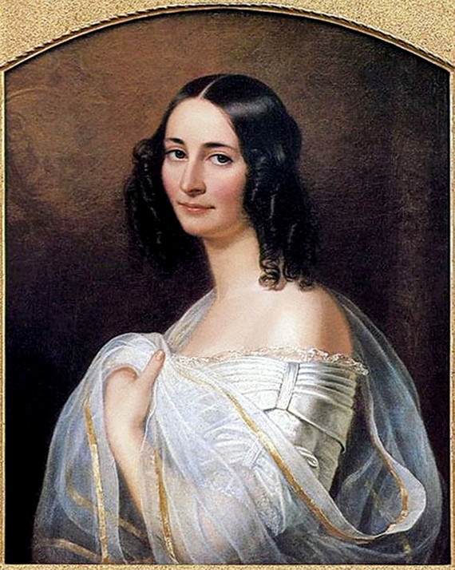
Ряд искренних любовных признаний адресовал Тютчев и второй своей жене – Эрнестине Федоровне Тютчевой, урожденной баронессе Пфеффель. Одна из первых красавиц того времени, она была европейски образована, духовно близка поэту, хорошо чувствовала его стихи, отличалась стоическим самообладанием и была редкостно умна.
Она сидела на полу
И груду писем разбирала —
И, как остывшую золу,
Брала их в руки и бросала —
Брала знакомые листы
И чудно так на них глядела —
Как души смотрят с высоты
На ими брошенное тело...
О, сколько жизни было тут,
Невозвратимо-пережитой!
О, сколько горестных минут,
Любви и радости убитой!..
Стоял я молча в стороне
И пасть готов был на колени, —
И страшно-грустно стало мне,
Как от присущей милой тени.

Slide 24
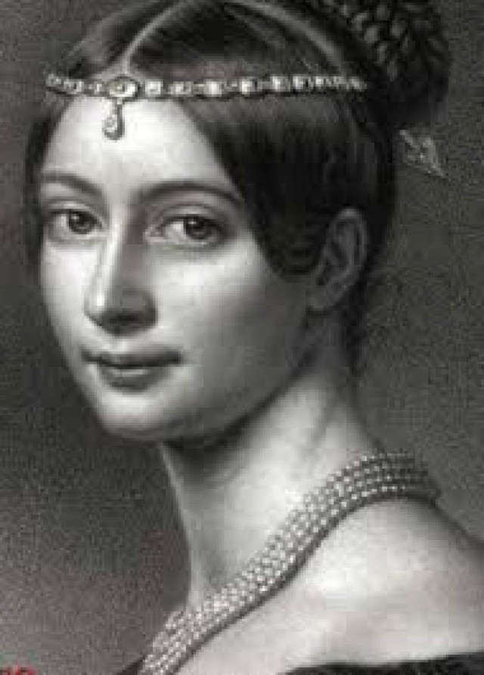
В стихотворениях И. Ф. Тютчева поразительно сочетается любовь «земная», отмеченная чувственностью, страстью, «огнем желанья», даже демонизмом, и чувство неземное, «небесное», когда автор поэтизирует «свет необычайный», душу, глядящую с высоты, «благодать», дарующую успокоенье…
Люблю глаза твои, мой друг,
С игрой их пламенно-чудесной,
Когда их приподымешь вдруг
И, словно молнией небесной,
Окинешь бегло целый круг...
Но есть сильней очарованья:
Глаза, потупленные ниц
В минуты страстного лобзанья,
И сквозь опущенных ресниц
Угрюмый, тусклый огнь желанья.

Slide 25
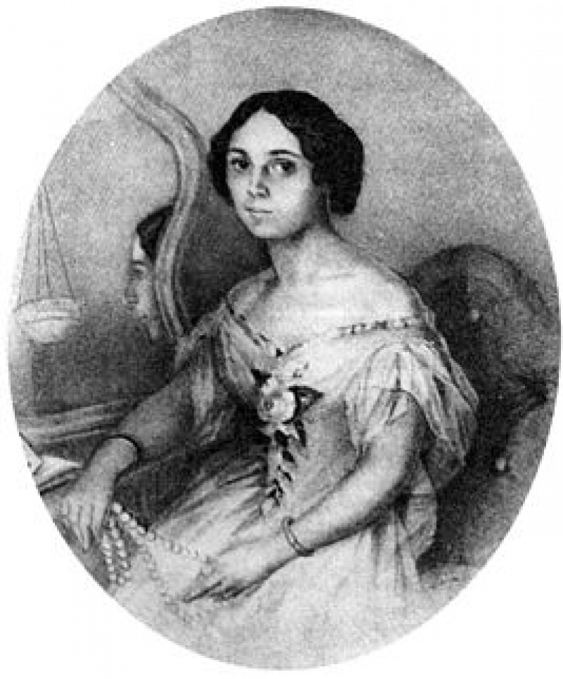
Денисьевой было 25 лет, а Тютчеву – 47. Для него юная и статная Елена Александровна была музой, всепоглощающей страстью. Их мучительные отношения продлились целых четырнадцать лет. Тютчев не собирался расторгать официальный брак, но и расстаться с любимой был не в силах. Их мучительные отношения так бы и продолжались, но в 1864 году Елена Денисьева скоропостижно скончалась от туберкулеза. Тютчев был безутешен.
О, как убийственно мы любим,
Как в буйной слепоте страстей
Мы то всего вернее губим,
Что сердцу нашему милей!
Давно ль, гордясь своей победой,
Ты говорил: она моя…
Год не прошел — спроси и сведай,
Что уцелело от нея?
Куда ланит девались розы,
Улыбка уст и блеск очей?
Все опалили, выжгли слезы
Горючей влагою своей.
Ты помнишь ли, при вашей встрече,
При первой встрече роковой,
Ее волшебный взор, и речи,
И смех младенчески живой?
И что ж теперь? И где все это?
И долговечен ли был сон?
Увы, как северное лето,
Был мимолетным гостем он!
Судьбы ужасным приговором
Твоя любовь для ней была,
И незаслуженным позором
На жизнь ее она легла!
Жизнь отреченья, жизнь страданья!
В ее душевной глубине
Ей оставались вспоминанья…
Но изменили и оне.
И на земле ей дико стало,
Очарование ушло…
Толпа, нахлынув, в грязь втоптала
То, что в душе ее цвело.
И что ж от долгого мученья
Как пепл, сберечь ей удалось?
Боль, злую боль ожесточенья,
Боль без отрады и без слез!
О, как убийственно мы любим,
Как в буйной слепоте страстей
Мы то всего вернее губим,
Что сердцу нашему милей!

Slide 26
Последняя любовь
О, как на склоне наших лет
Нежней мы любим и суеверней…
Сияй, сияй, прощальный свет
Любви последней, зари вечерней!
Полнеба обхватила тень,
Лишь там, на западе, бродит сиянье,-
Помедли, помедли, вечерний день,
Продлись, продлись, очарованье.
Пускай скудеет в жилах кровь,
Но в сердце не скудеет нежность…
О ты, последняя любовь!
Ты и блаженство и безнадежность.
Глубочайшим лиризмом отличается стихотворение «Последняя любовь». Это лирическая повесть о любви – любви, прошедшей через суровые испытания, осложнённой мучительными обстоятельствами.
Созданное «на склоне лет», оно звучит как грустный романс, посвященный позднему, но оттого особенно трепетному чувству.

Slide 27
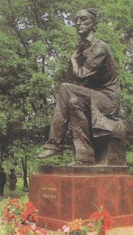
Сегодня мы перенеслись в 19 век, на 215 лет назад, познакомились с прекрасной лирикой Ф.И. Тютчева и поняли, что его поэзия принадлежит к числу лучших созданий русского поэтического гения. Нам близок Тютчев, вдохновенный созерцатель природы, нам дорог Тютчев, чуткий тайновидец человеческого сердца.
Чувство одиночества было особенно ощутимо в последние годы жизни поэта. Ушли из жизни многие близкие люди. Тяжело больной, прикованный к постели, Тютчев поражал окружающих остротой и живостью ума, интересом к событиям политической и литературной жизни. Умер Тютчев 15 (27) июля 1873 года. После смерти поэта вышло издание его стихотворений. А.А. Фет приветствовал его стихотворным посвящением:
«Но муза, правду соблюдая,
Глядит – а на весах у ней
Вот эта книжка небольшая,
Томов премногих тяжелей»

